Slide 1
Portafolio de Título Eccomerce Familiar
Ingeniería Informática
Escuela de Informática y Telecomunicaciones
Sede Puente Alto
2024
Docente Instructor de la Asignatura: Fabian Saldaño
Integrantes del Equipo:
Alvaro Solano
Javier Alcantara
Carlos Salinas

Slide 2
Problemática a Resolver
Descripción del Problema: Muchas PYMEs en Chile carecen de presencia en el mercado digital, lo que limita su alcance a clientes potenciales más allá de su localidad. Dependiendo fuertemente de épocas del año donde el turismo favorece las ventas.
Impacto: Esta falta de visibilidad reduce sus oportunidades de ventas y crecimiento, dejándolas en desventaja frente a competidores más grandes con recursos para invertir en marketing digital.

Slide 3


Solución
Proponemos como solución una plataforma e-commerce diseñada específicamente para ayudar a las PYMEs a superar las barreras tecnológicas y operativas que enfrentan al intentar establecer su presencia.
Objetivo del Proyecto Crear una plataforma WEB intuitiva que permita a las PYMEs medianas y pequeñas en Chile establecer y gestionar su presencia en línea con facilidad.

Slide 4
Alcances
Que hace el Sistema: Está desarrollado en la web, por lo que se puede acceder desde cualquier lugar con un equipo que tenga conexión a internet
Qué no hace: No es una aplicación móvil ni de escritorio, por lo que existe la dependencia de una conexión a internet, y si bien la página para el usuario cliente es responsiva. Para acceder a la gestión de la misma es recomendable utilizar una computadora
Otros Alcances o restricciones:
El presupuesto para plugins y herramientas adicionales se encuentra limitado.
Cuenta con dependencia de proveedores de servicios de pago que se puedan integrar a WooCommerce, el cual la herramienta que nos permite convertir la página en un “E-Commerce”.
El alcance se encuentra limitado a un tiempo de desarrollo en 4 meses.

Slide 5
Lista de Requerimientos
Lista de Requerimientos Funcionales :
Auntenticar Usuarios
Modificar información de usuarios
Administrar Perfiles
Visualizar Stock
Gestionar Envíos
Evaluar Productos
Generar Reportes de Ventas
Integrar Pasarela de Pagos
Lista de Requerimientos No Funcionales:
Encriptar Información Transaccional
Mantenibilidad de la Plataforma
Garantizar compatibilidad con navegadores web
Asegurar Disponibilidad Tier II

Slide 6
Tecnologías del Desarrollo
Tecnologías Utilizadas en el Desarrollo:
Wordpress
Woocommerce
Mysql
Css
HTML
Hostgator
Utilizamos un CMS Wordpress que nos permite centralizar la información de forma estructurada, base de datos mysql y el hosting hostgator para subir la aplicación Web

Slide 7
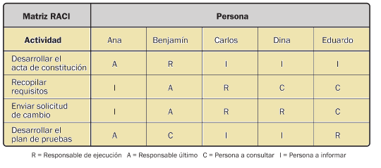
Responsabilidades
Planificación
Insertar Matriz RACI o RAM

Slide 8
Estimación de Riesgos
Planificación: 4 Meses
Retrasos en el Desarrollo
Problemas de integración con pasarela de pago
Falta de adopción por parte de los negocios locales
Problemas de Seguridad

Slide 9
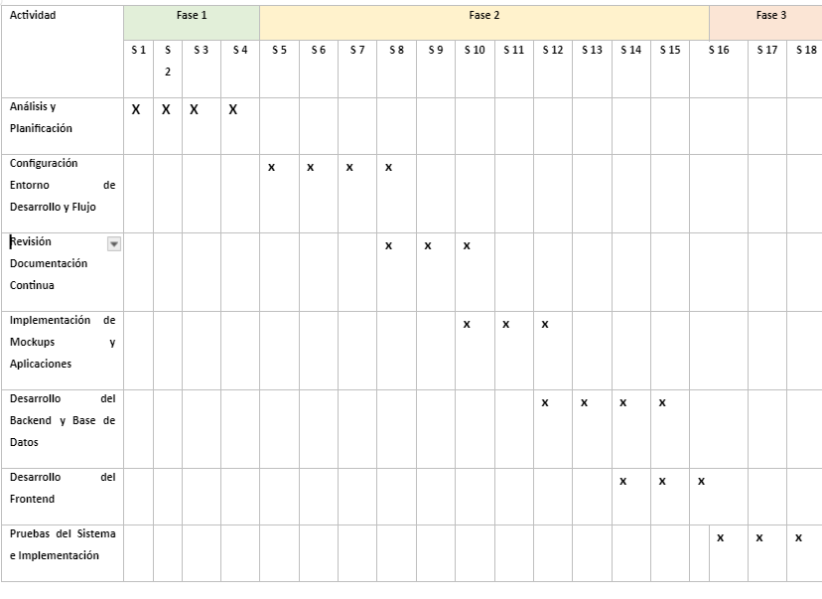
Planificación
Carta Gantt

Slide 10
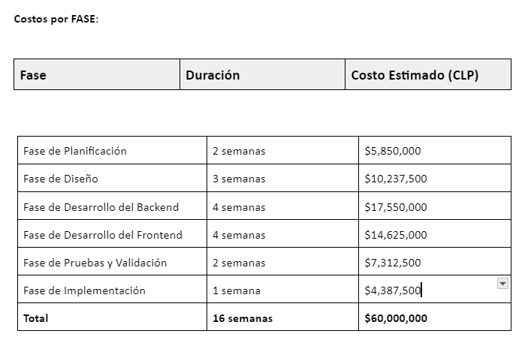
Resumen de Costos Estimados del Proyecto

